Slide 1
Презентация: «Родная школа: вчера, сегодня и завтра»
МБОУ «Дубовская СОШ»

Slide 2
Школа раньше:

Slide 3
Школа сейчас:

Slide 4
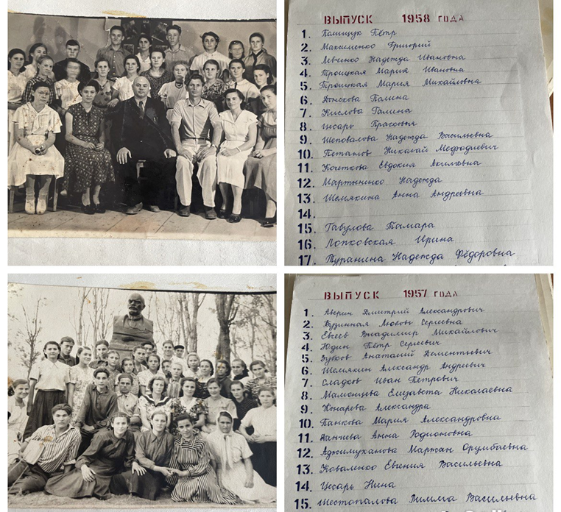
Школа раньше:

Slide 5
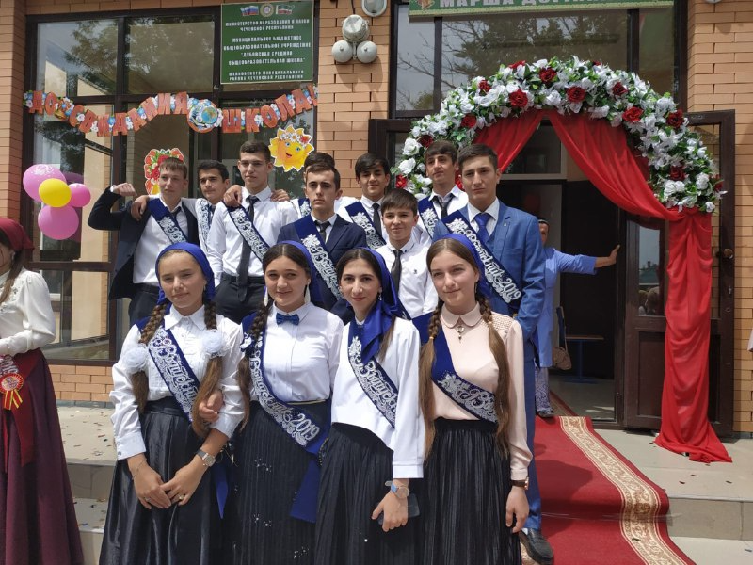
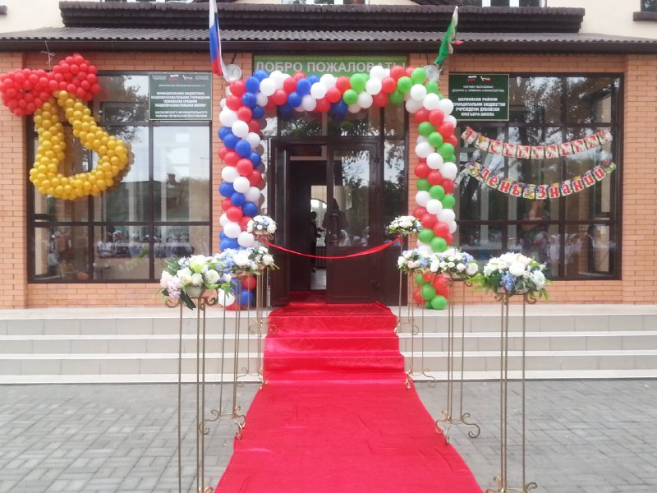
Школа сейчас:

Slide 6
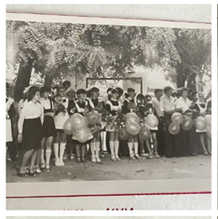
Школа раньше:

Slide 7
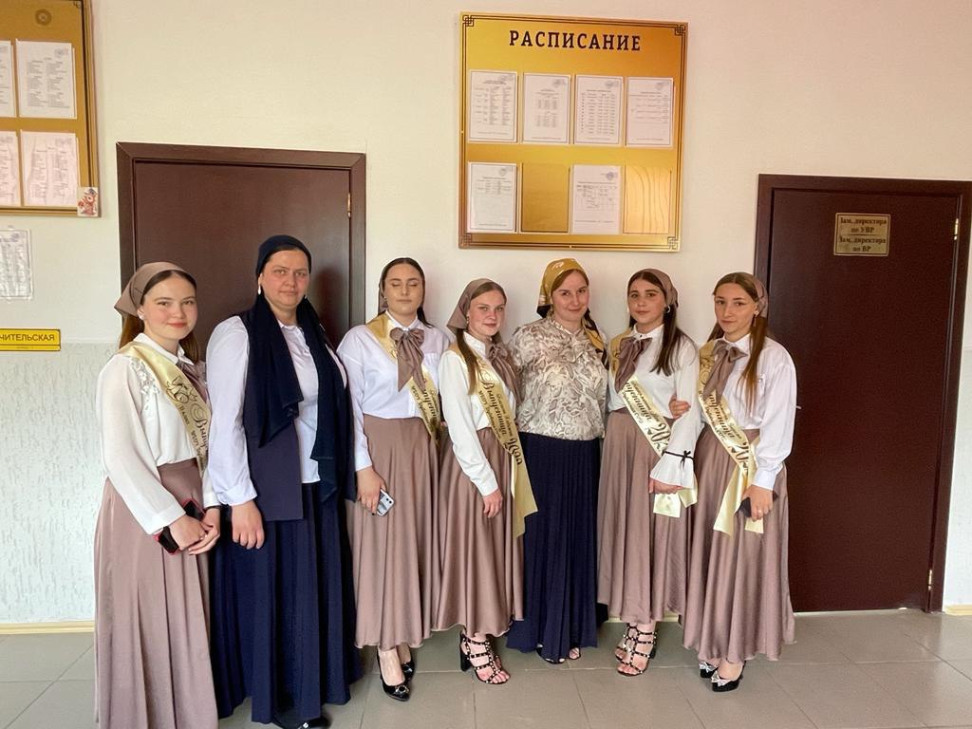
Школа сейчас:

Slide 8
Школа раньше:

Slide 9
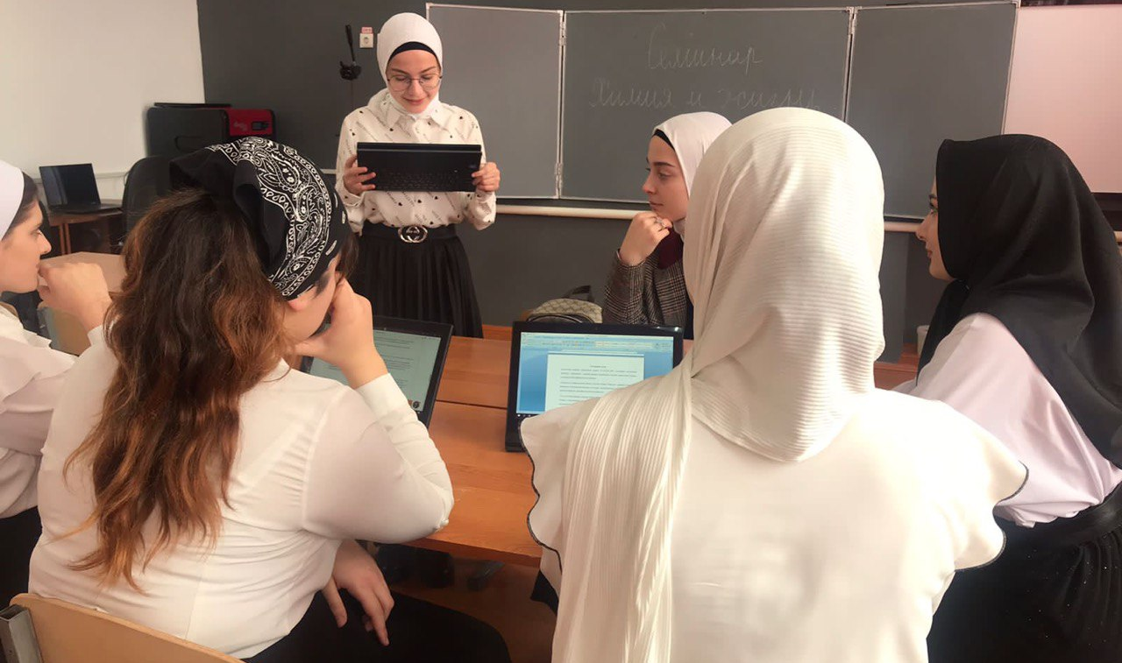
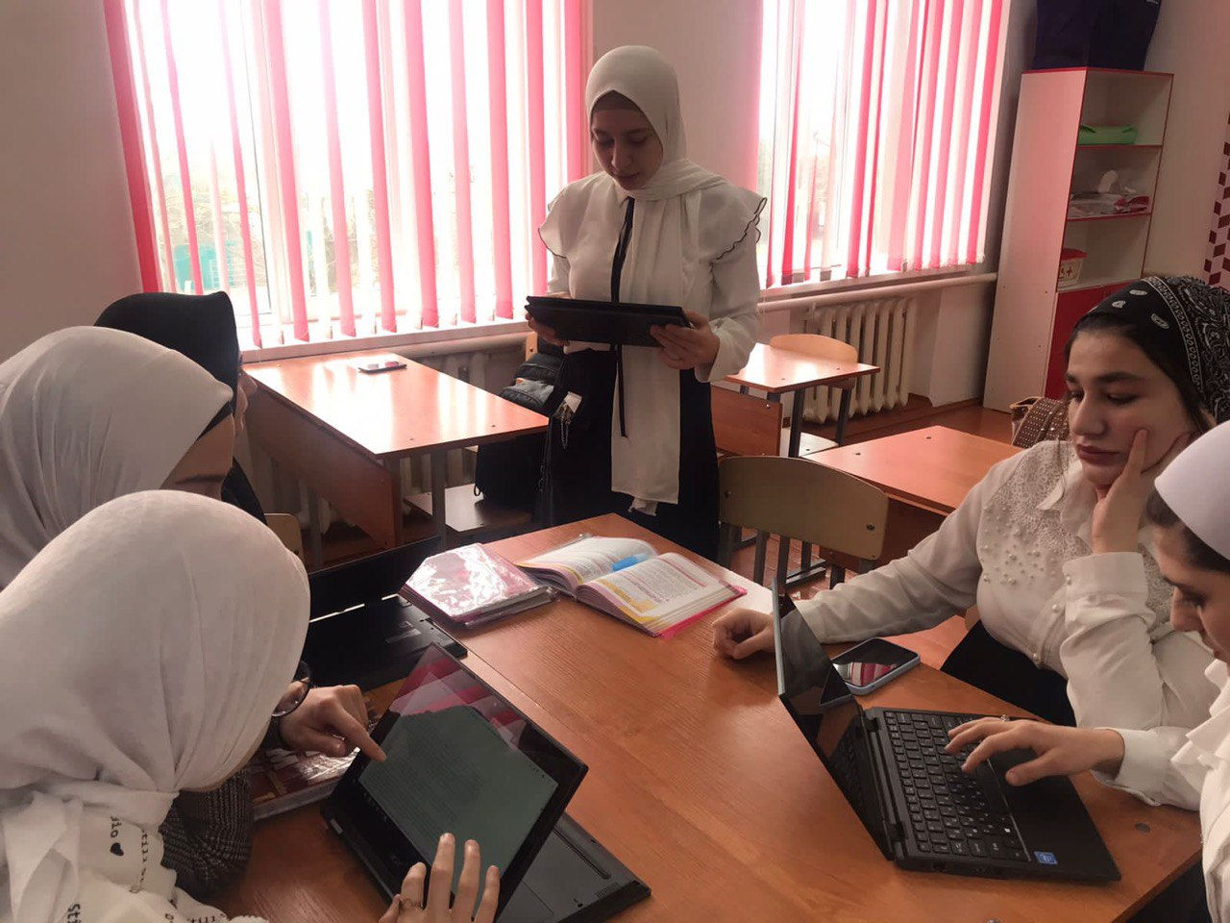
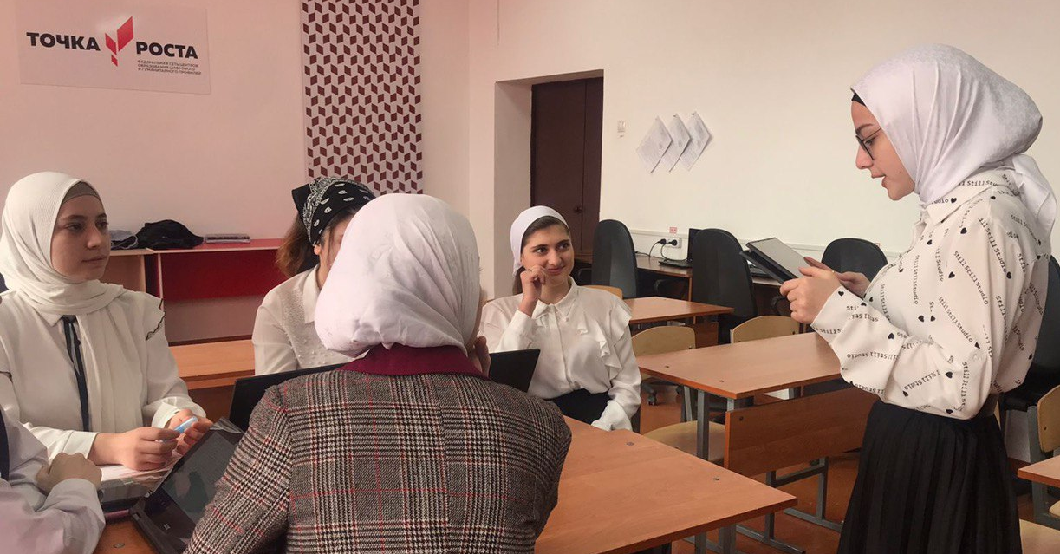
Школа сейчас:

Slide 10
Спасибо за внимание!

